Slide 2
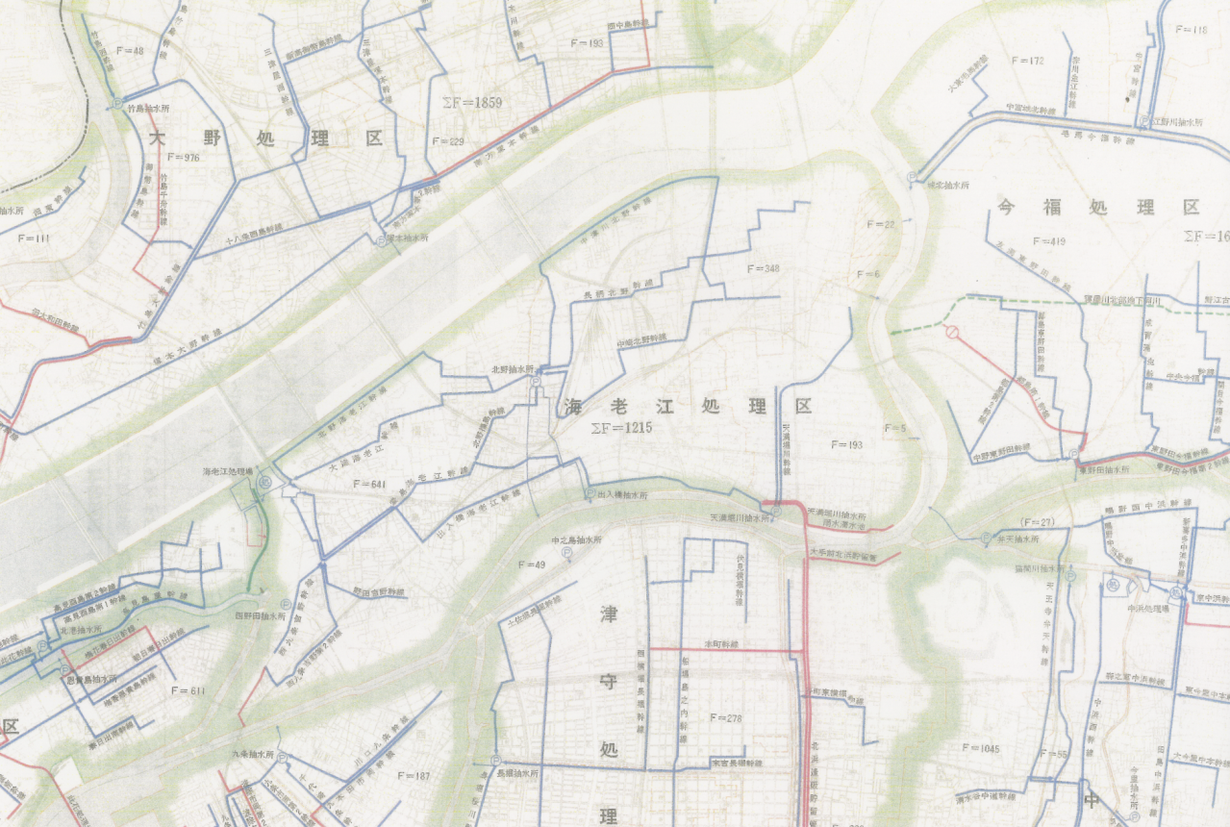

Slide 3
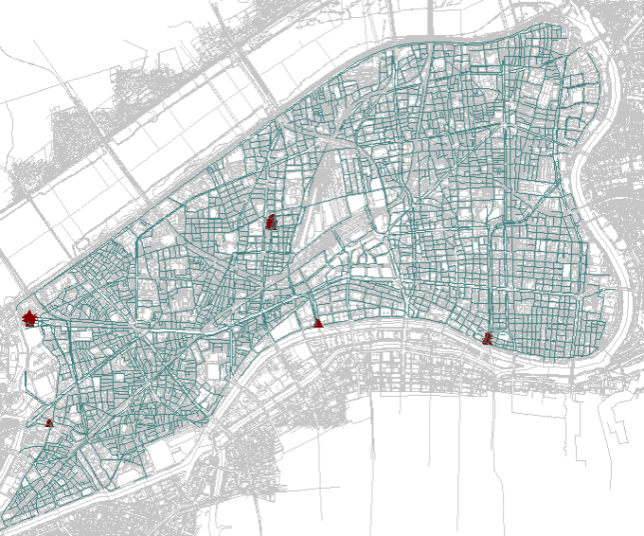
海老江下水処理場
北野抽水所
出入橋抽水所
天満堀川抽水所

Slide 4
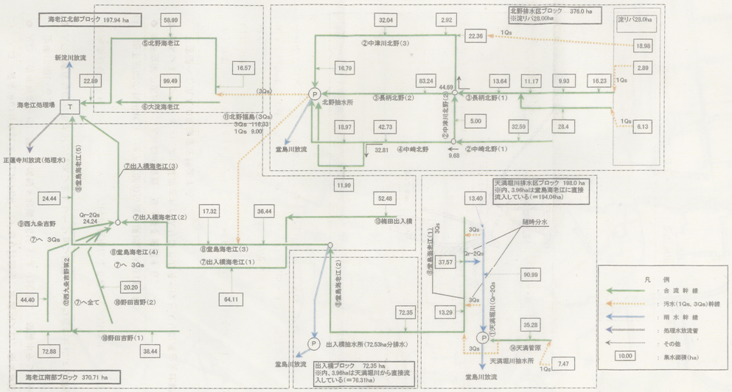

Slide 5
地下街出入口
流入量（m³）
 | 岡崎豪雨 | 豊中豪雨 | 福井豪雨
Area A | 109925 | 18458 | 60629
Area B | 137662 | 25326 | 68255
Area C | 3446 | 0 | 0
Area D | 19121 | 1547 | 537
Area E | 5358 | 1466 | 1978
Area F | 216 | 1 | 0
合計 | 275727 | 46799 | 131399
流入のあった出入口
流入箇所数
 | 出入口数 | 岡崎豪雨 | 豊中豪雨 | 福井豪雨
Area A | 5 | 5 | 4 | 5
Area B | 34 | 20 | 10 | 10
Area C | 8 | 2 | 0 | 0
Area D | 50 | 11 | 3 | 1
Area E | 19 | 6 | 1 | 1
Area F | 13 | 1 | 0 | 0
合計 | 129 | 45 | 18 | 17

Slide 6
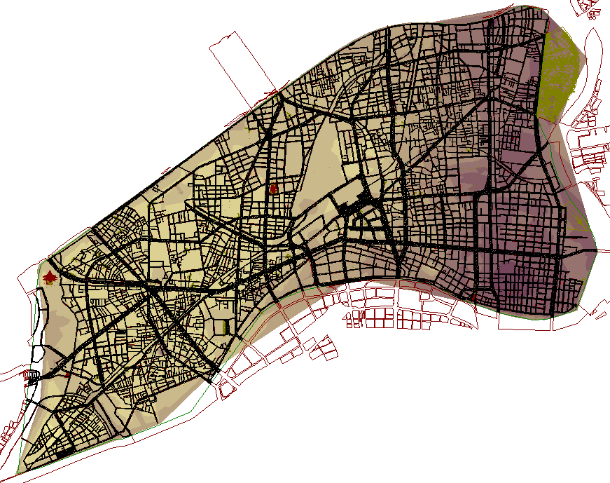
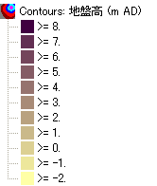
＊地盤高

Slide 7
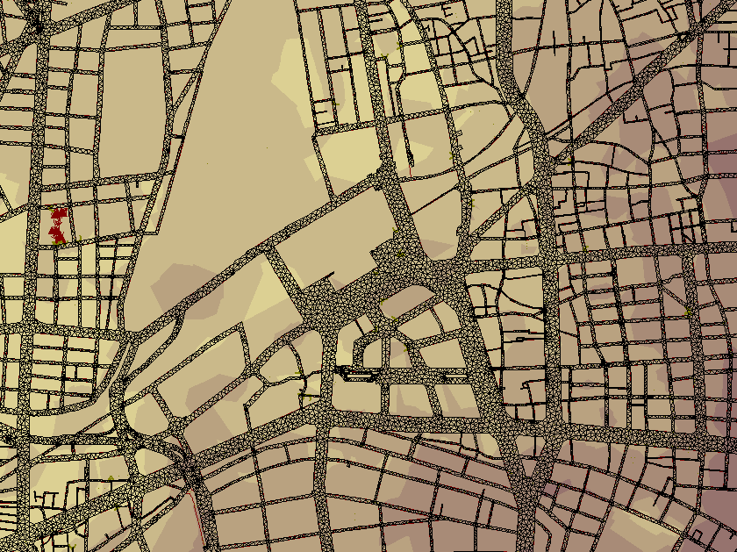

Slide 8
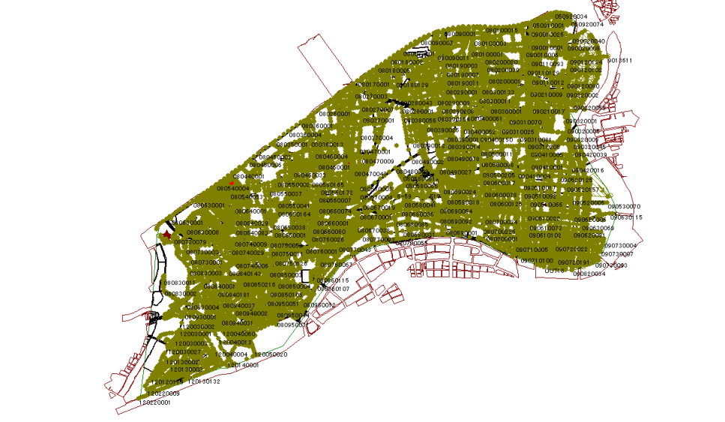

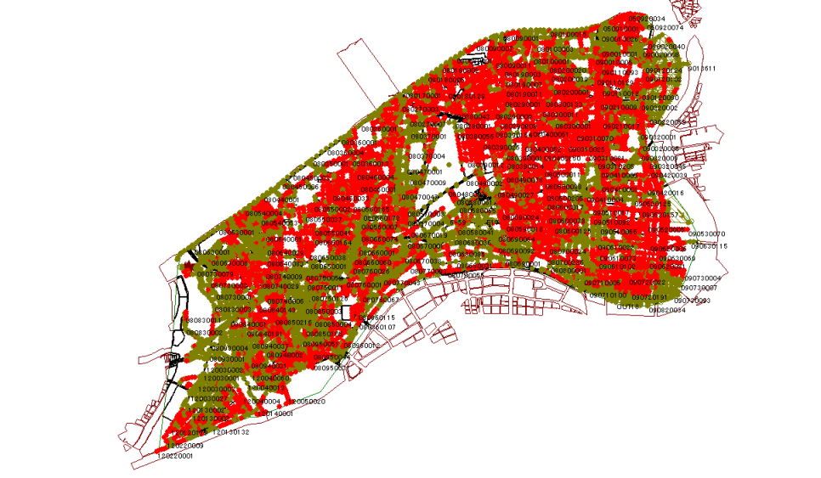
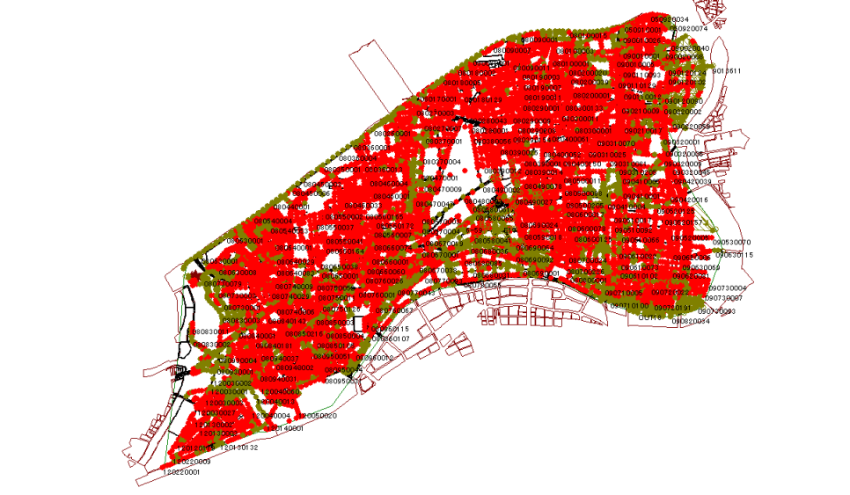
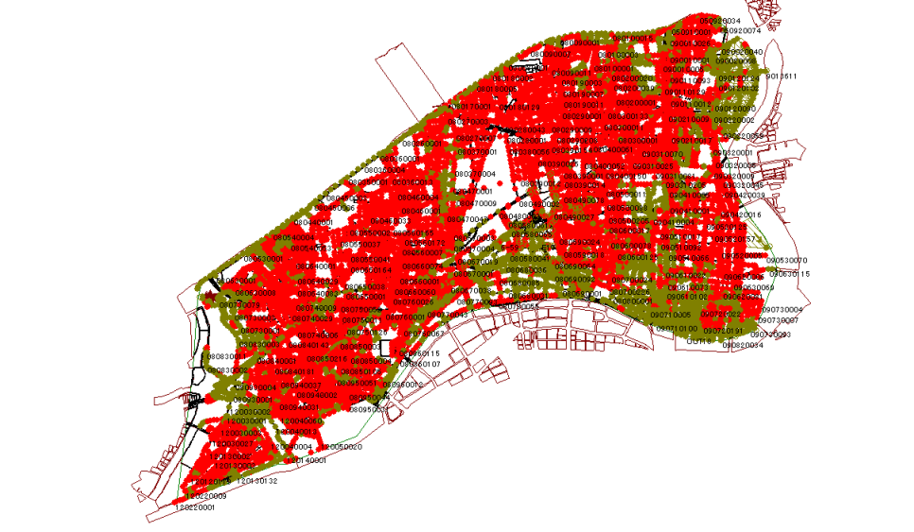
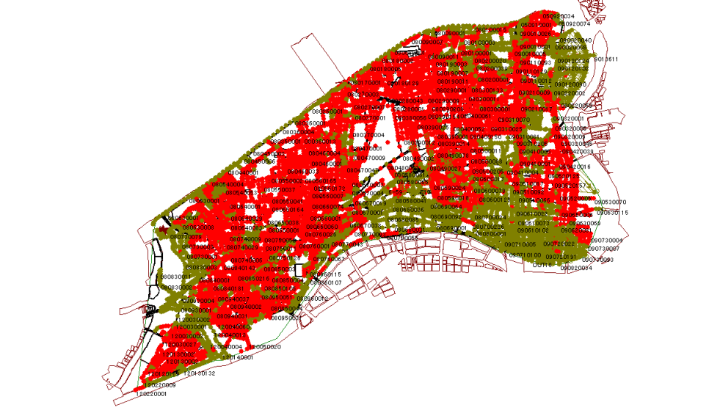
岡崎豪雨時
T=0:30
T=1:00
T=1:30
T=2:00
T=2:30
T=3:00

Slide 9
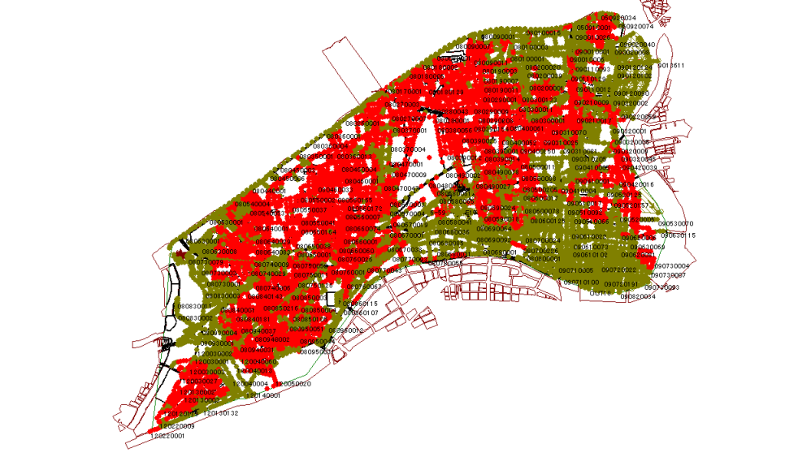
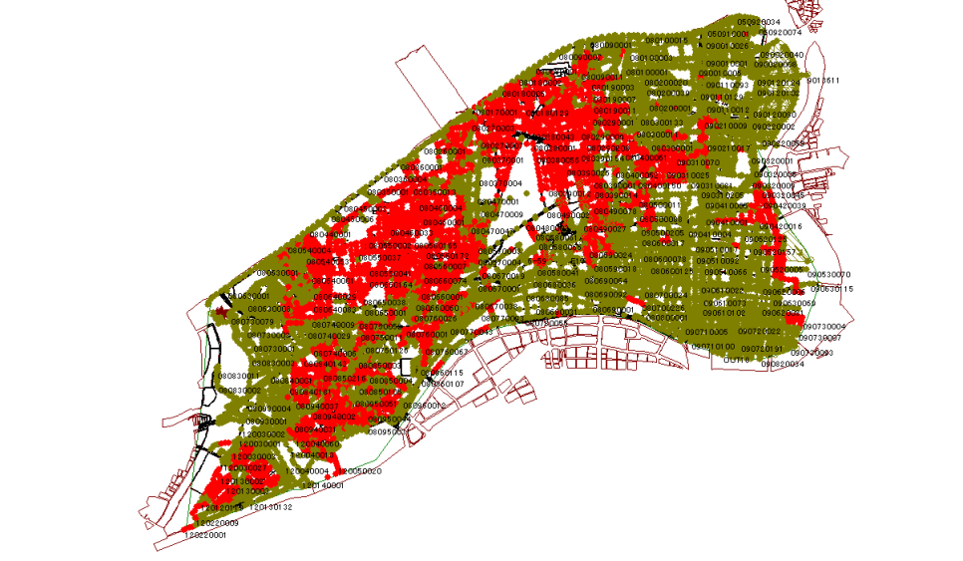
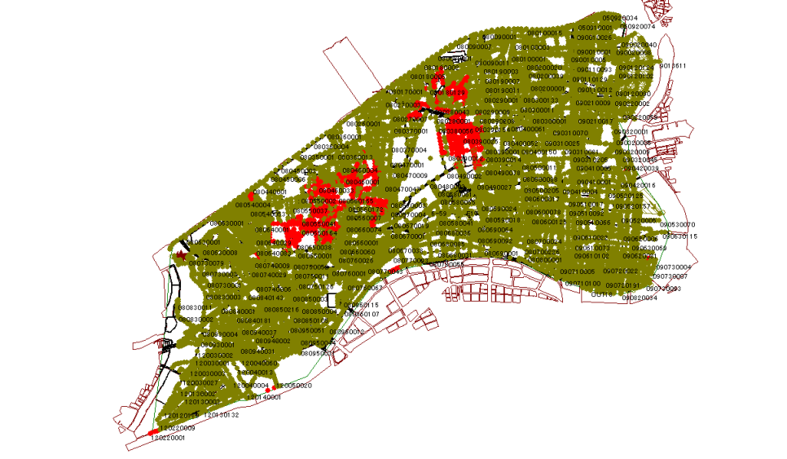

T=3:30
T=4:00
T=5:00
T=6:00

Slide 10
豊中豪雨時
T=0:30
T=1:00
T=1:30
T=2:00
T=3:00
T=4:00

Slide 12
福井豪雨時
T=0:30
T=1:00
T=1:30
T=2:00
T=2:30
T=3:00

Slide 13
T=3:30
T=4:00
T=4:30
T=5:00
T=6:00
T=7:00

Slide 14
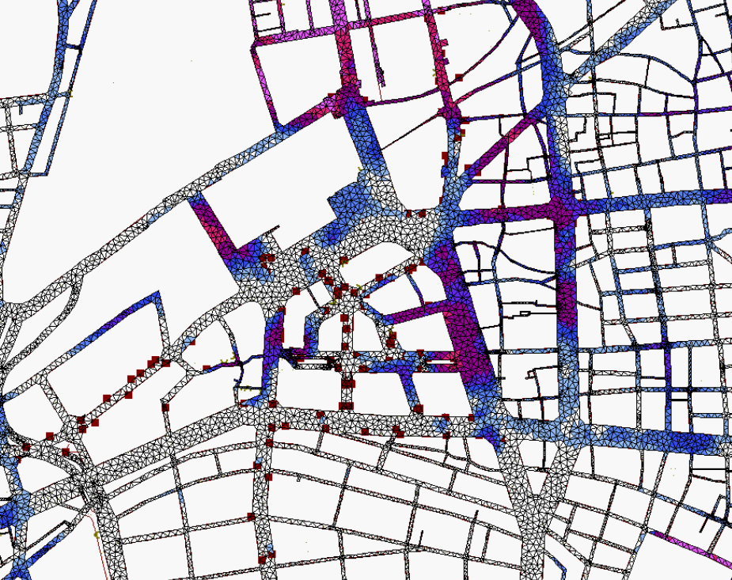
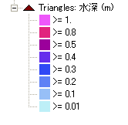
岡崎２：３０

Slide 15
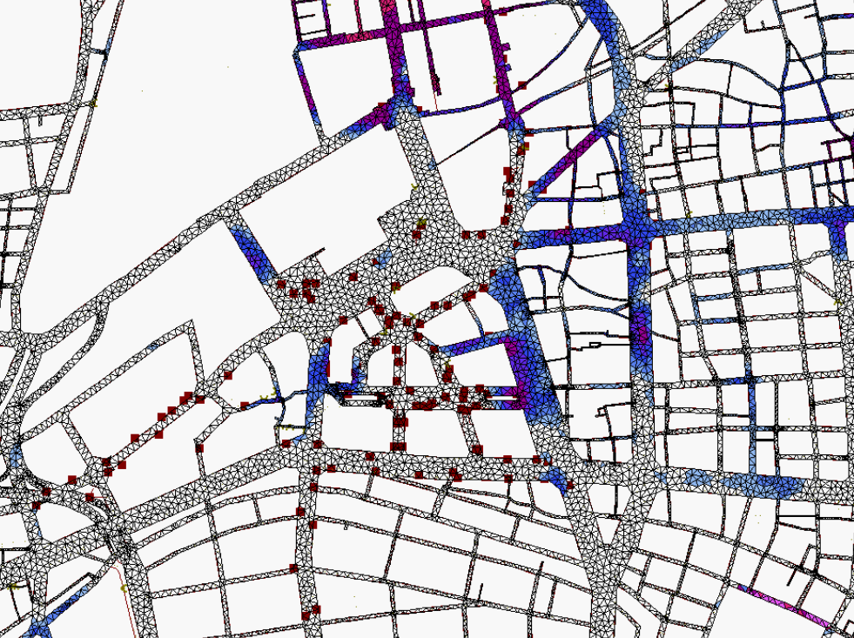
豊中１：４０

Slide 16
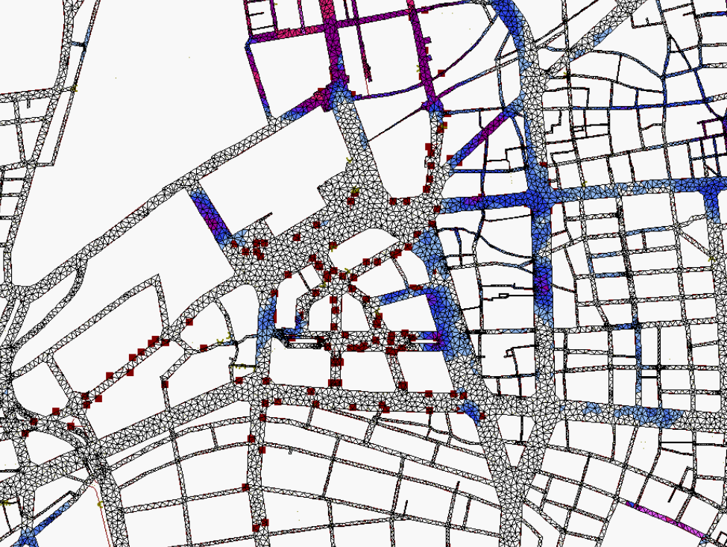
福井豪雨４：００

Slide 17
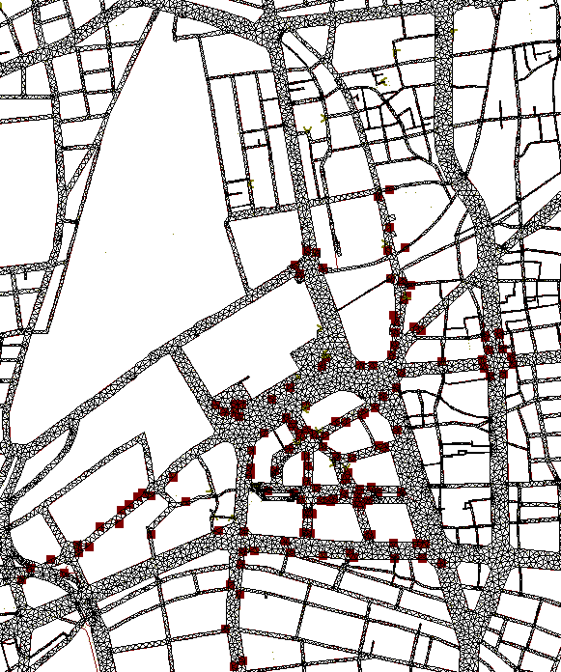

Slide 18
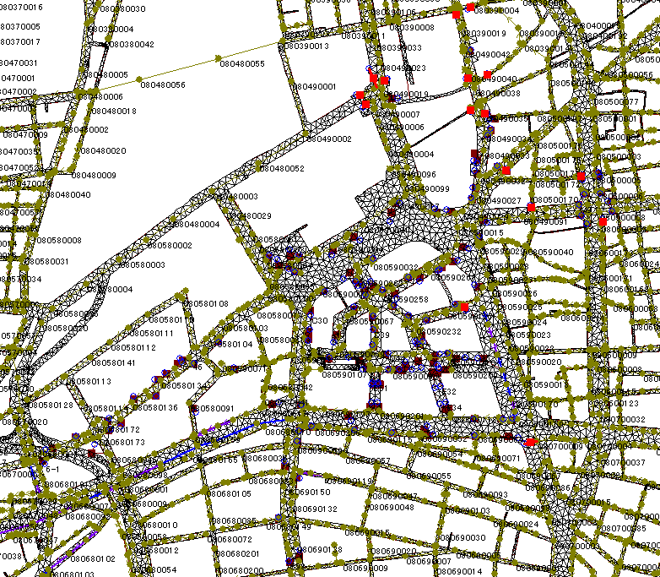
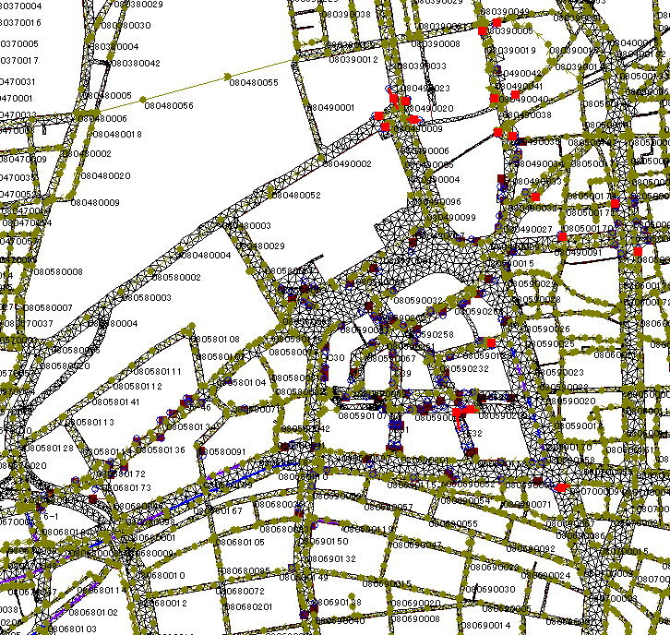
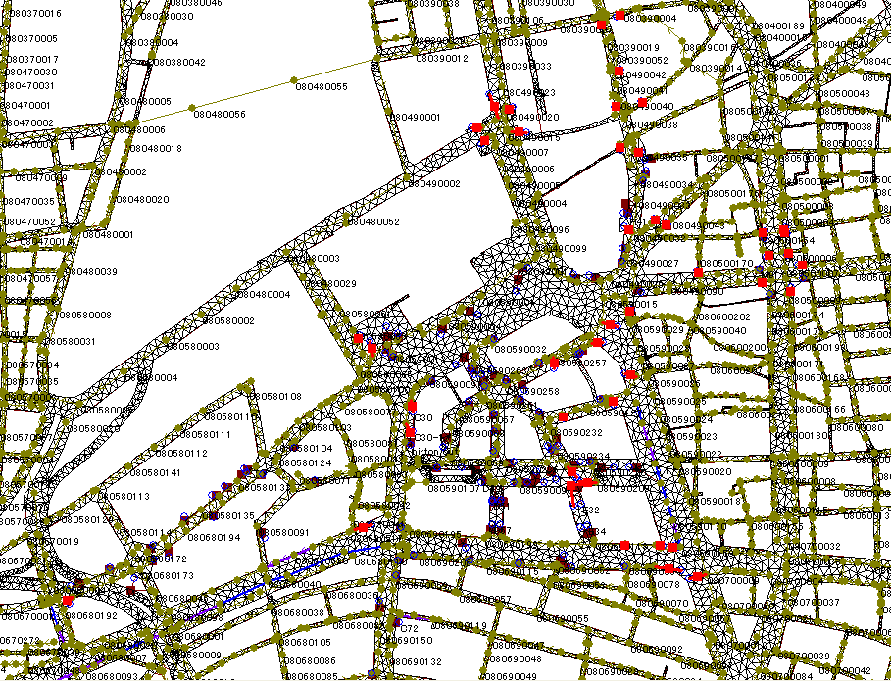
５．１止水板設置箇所の検討
５．止水板による減災効果
２種類以上の降雨で流入する出入口（１９箇所）に設置した場合
岡崎豪雨で流入する出入口（４５箇所）に設置した場合
３種類の降雨共通で流入する出入口（１６箇所）に設置した場合

Slide 19
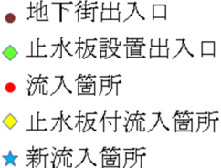

Slide 21
地下街出入口
止水板設置出入口
流入箇所
止水板付流入箇所
新流入箇所
地下街出入口
止水板設置出入口

Slide 22
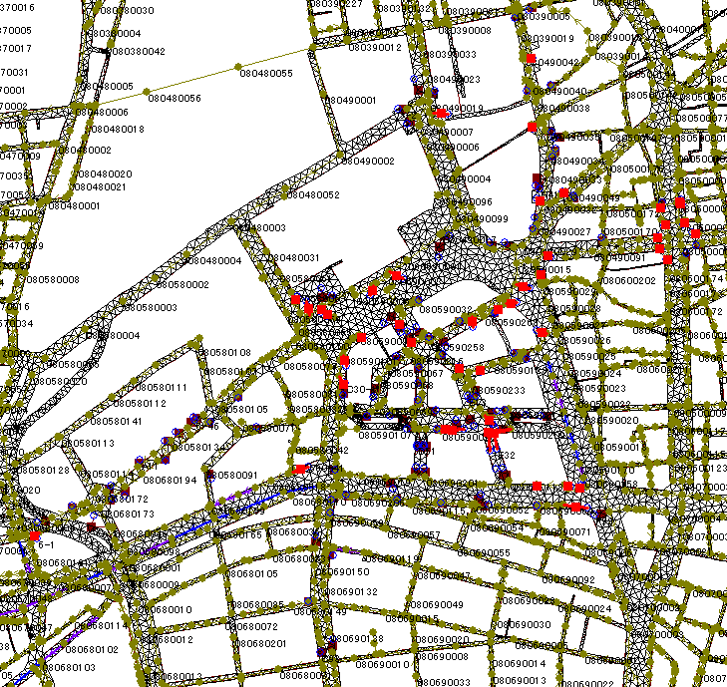
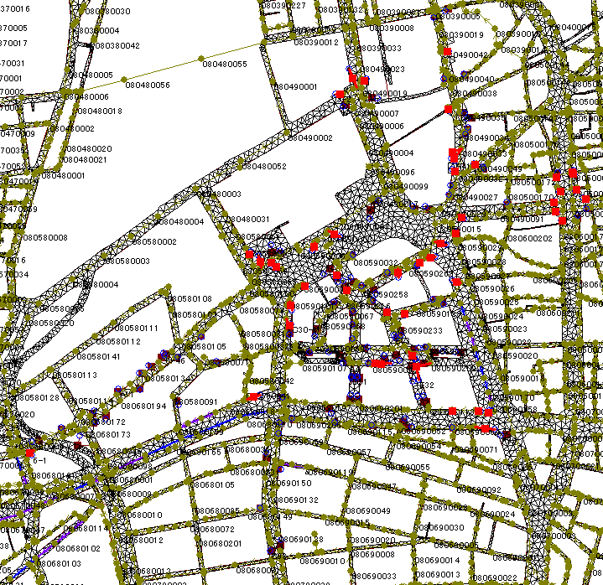
５．２．１ 流入箇所（岡崎豪雨・止水板１．０ｍ有り）
５．２止水板設置後の結果
３種類の降雨共通で流入する出入口（１６箇所）に設置した場合
２種類以上の降雨で流入する出入口（１９箇所）に設置した場合
止水板付流入口
新流入口

Slide 23
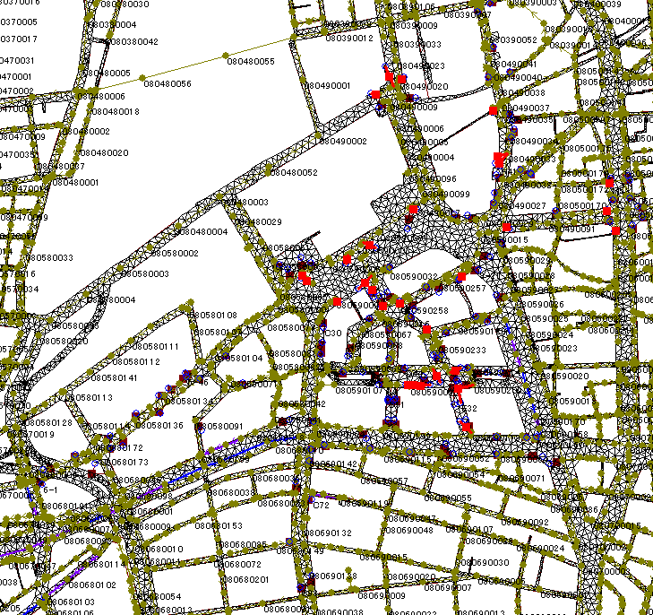
＊ 岡崎豪雨全流入口（４５箇所）に止水板１．０ｍを設置した場合
２９箇所
岡崎豪雨で流入する出入口（４５箇所）に設置した場合
流入口
止水板付の流入口
新しい流入口

Slide 24
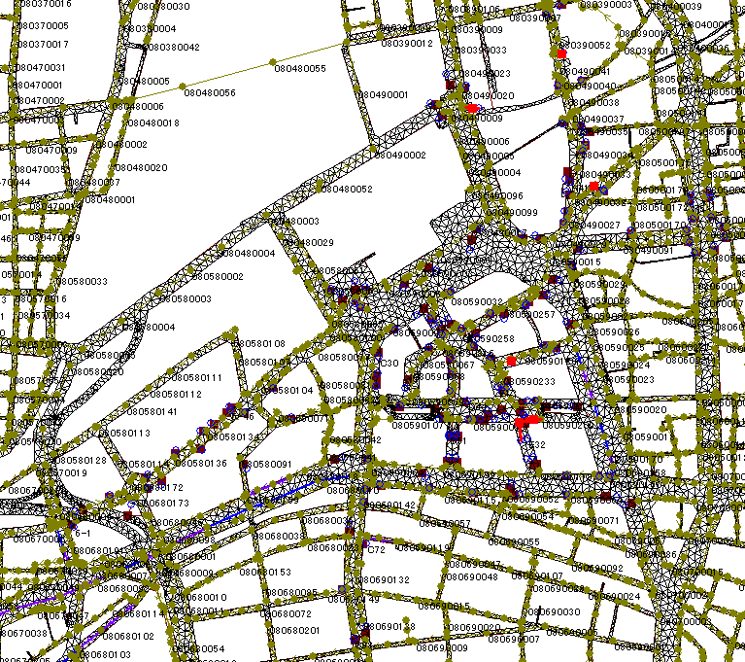
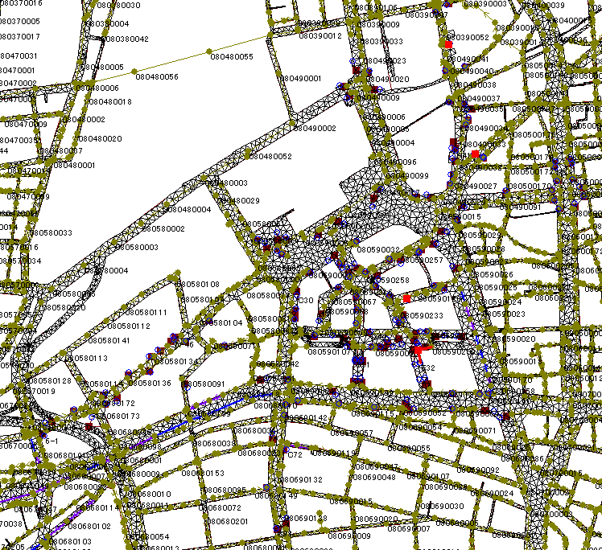
流入箇所（豊中豪雨・止水板１．０ｍ有り）
３種類の降雨共通で流入する出入口（１６箇所）に設置した場合
２種類以上の降雨で流入する出入口（１９箇所）に設置した場合
６箇所
止水板付流入口
４箇所
新流入口

Slide 25
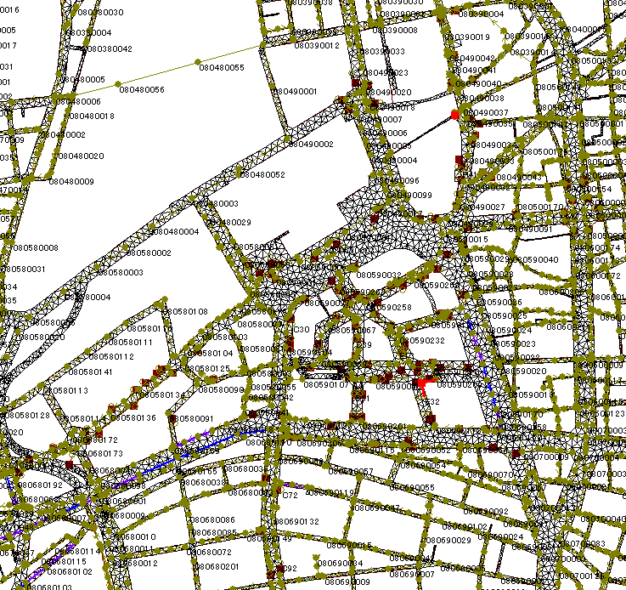
岡崎豪雨で流入する出入口（４５箇所）に設置した場合

Slide 26
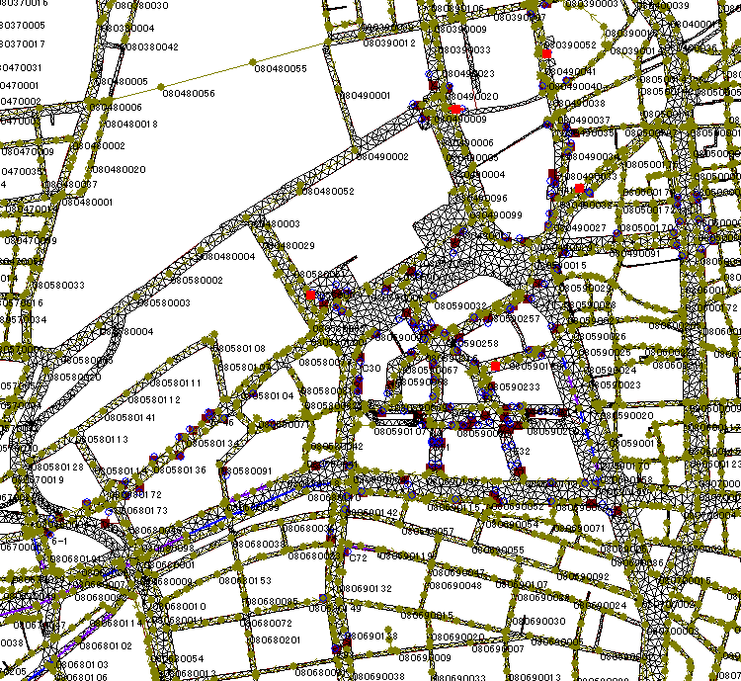
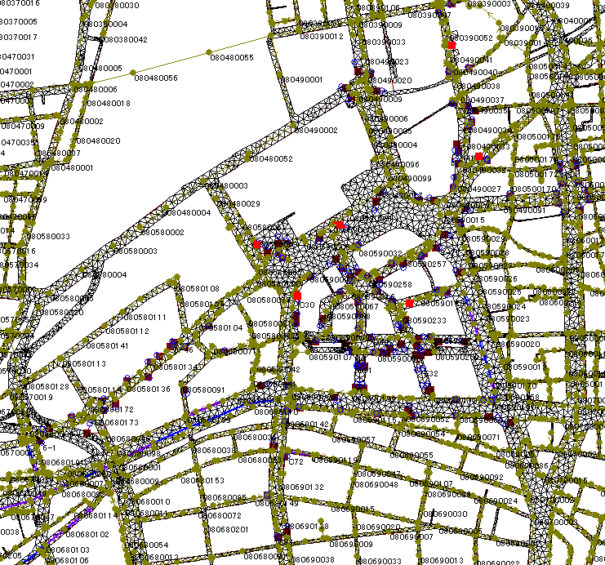
流入箇所（福井豪雨・止水板１．０m有り）
３種類の降雨共通で流入する出入口（１６箇所）に設置した場合
２種類以上の降雨で流入する出入口（１９箇所）に設置した場合
５箇所
止水板付流入口
６箇所
新流入口

Slide 27
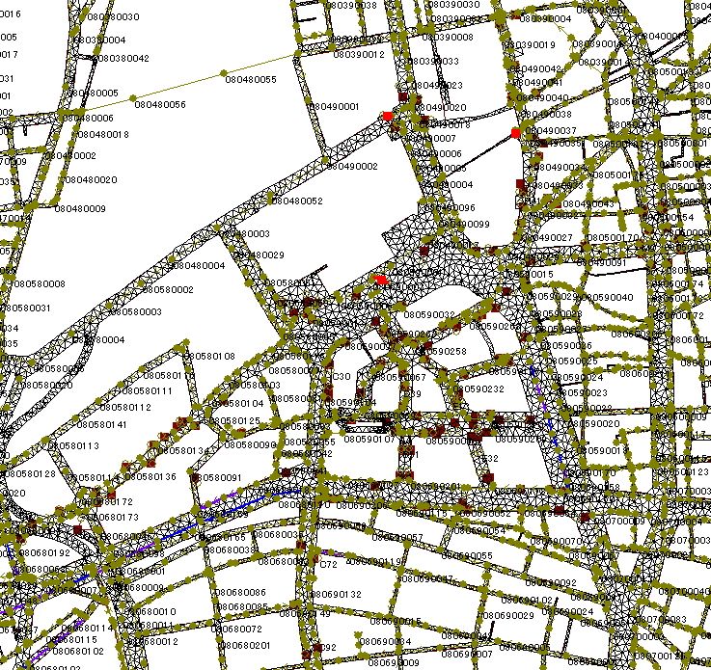
岡崎豪雨で流入する出入口（４５箇所）に設置した場合

Slide 30
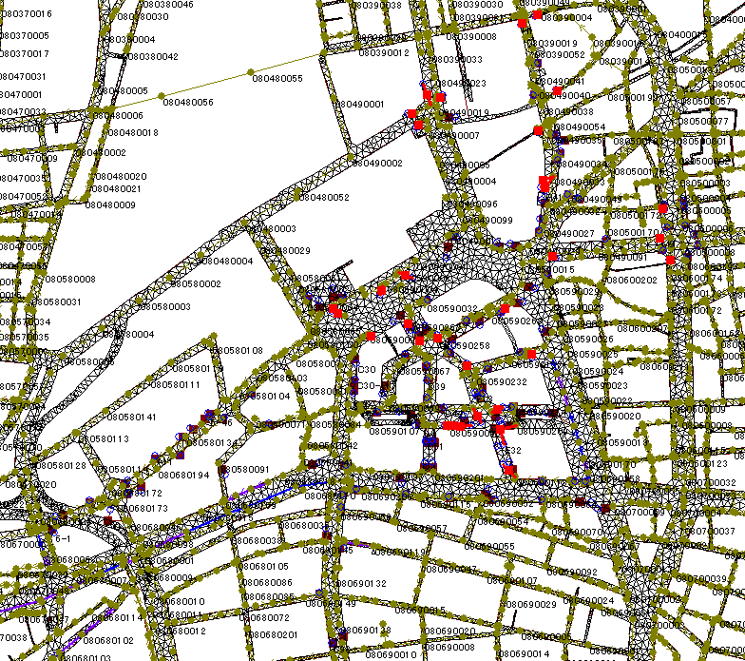
岡崎豪雨で流入する出入口（４５箇所）に設置した場合
０．７ｍ

Slide 31
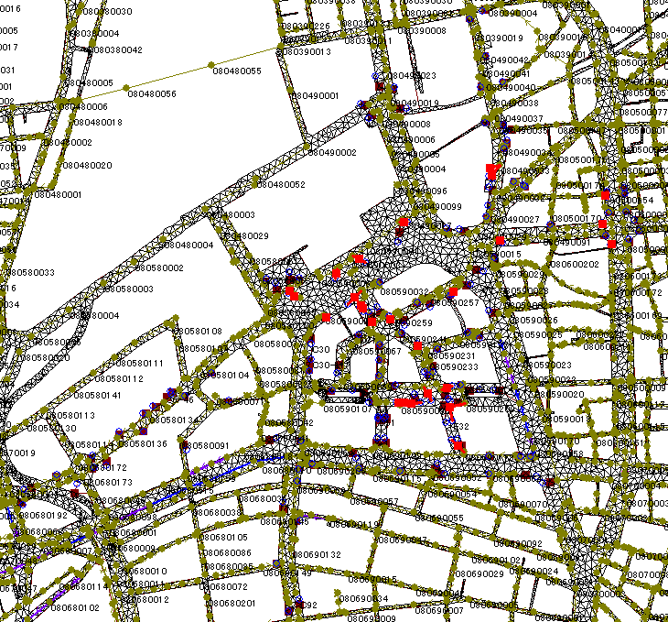
２．０ｍ
岡崎豪雨で流入する出入口（４５箇所）に設置した場合

Slide 32
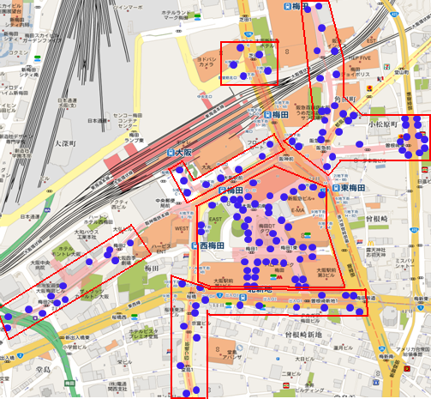
Area A
Area B
Area C
Area D
Area F
Area E
図-３ 地下街出入口

Slide 33
流入量（m³）
 | 止水板なし | 3降雨共通流入箇所に設置 | 2降雨以上共通流入箇所に設置 | 岡崎豪雨流入箇所に設置
areaA | 109925 | 19873 | 2651 | 3113
areaB | 137662 | 26042 | 27403 | 16224
areaC | 3446 | 18106 | 19697 | 9551
areaD | 19121 | 26798 | 26937 | 7542
areaE | 5358 | 1498 | 1548 | 0
areaF | 216 | 226 | 227 | 0
合計 | 275727 | 92543 | 78465 | 36430
流入箇所数
 | 止水板なし | 3降雨共通流入箇所に設置 | 2降雨以上共通流入箇所に設置 | 岡崎豪雨流入箇所に設置
止水板設置箇所数 | 0 | 16 | 19 | 45
止水板なし流入箇所数 | 45 | 29 | 26 | 0
止水板付き流入箇所数 | 0 | 1 | 4 | 4
新流入箇所数 | 0 | 17 | 18 | 25
合計 | 45 | 47 | 48 | 29
流入量（m³）
 | 止水板なし | 止水板0.7ｍ設置 | 止水板1.0ｍ設置 | 止水板2.0ｍ設置
areaA | 109925 | 28209 | 3113 | 0
areaB | 137662 | 19692 | 16224 | 3143
areaC | 3446 | 7838 | 9551 | 10378
areaD | 19121 | 6481 | 7542 | 8219
areaE | 5358 | 0 | 0 | 0
areaF | 216 | 0 | 0 | 0
合計 | 275727 | 62220 | 36430 | 21740

Slide 34
流入量（m³）
 | 止水板なし | 3降雨共通流入箇所に設置 | 2降雨以上共通流入箇所に設置 | 岡崎豪雨流入箇所に設置
areaA | 109925 | 19873 | 2651 | 3113
areaB | 137662 | 26042 | 27403 | 16224
areaC | 3446 | 18106 | 19697 | 9551
areaD | 19121 | 26798 | 26937 | 7542
areaE | 5358 | 1498 | 1548 | 0
areaF | 216 | 226 | 227 | 0
合計 | 275727 | 92543 | 78465 | 36430
流入量（m³）
 | 止水板なし | 3降雨共通流入箇所に設置 | 2降雨以上共通流入箇所に設置 | 岡崎豪雨流入箇所に設置
areaA | 18458 | 1544 | 307 | 0
areaB | 25326 | 288 | 0 | 71
areaC | 0 | 0 | 194 | 0
areaD | 1547 | 380 | 0 | 7
areaE | 1466 | 0 | 1 | 0
areaF | 1 | 1 | 0 | 0
合計 | 46799 | 2212 | 502 | 78
流入量（m³）
 | 止水板なし | 3降雨共通流入箇所に設置 | 2降雨以上共通流入箇所に設置 | 岡崎豪雨流入箇所に設置
areaA | 60629 | 11521 | 4 | 4
areaB | 68255 | 4014 | 4506 | 4005
areaC | 0 | 1032 | 1323 | 12
areaD | 537 | 31 | 80 | 0
areaE | 1978 | 0 | 0 | 0
areaF | 0 | 0 | 0 | 0
合計 | 131399 | 16598 | 5913 | 4021

